Slide 1
Linear Cryptanalysis & NIST test result
2025년 01월 06일
Su-Hak Lee, Hee-Ju Yeo
Department of Computer Engineering

Slide 2
Linear Cryptanalysis
평문 비트, 암호문 비트, 서브키 비트를 포함하는 선형 표현의 높은 확률 발생을 이용해서 공격 시도
암호의 일부 연산을 선형으로 근사(선형성 = ⊕)
전제 : 선택된 평문의 집합과 그에 해당하는 암호문에 대한 정보를 가지고 있음(선택X)

Slide 3
Linear Cryptanalysis
u개의 input bits, X = [X1, X2, ...] 의 i 번째 bit
v개의 output bits, Y= [Y1, Y2, ...] 의 j 번째 bit
u + v bits에 대해 무작위로 값 선택 후 방정식에 대입할 경우, 표현식이 성립할 확률

Slide 4
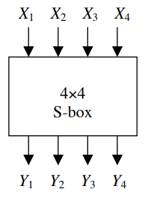
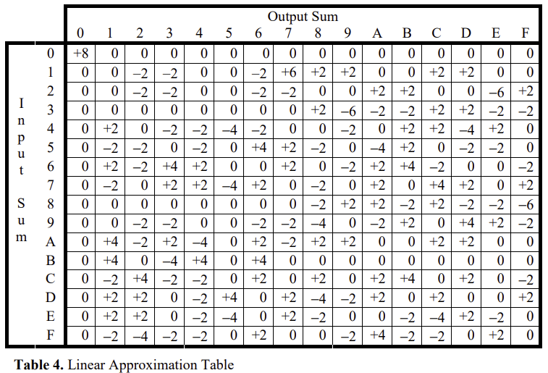

Linear Cryptanalysis

Slide 5
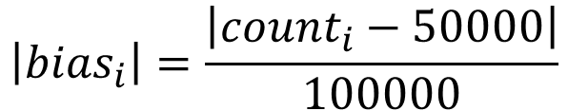
Linear Cryptanalysis
Key Bit 추출
R round의 암호에서 충분히 큰 선형 확률 편향을 가진 R-1 라운드 선형 근사 발견 ⇒ 마지막 서브키 비트를 복구하여 암호 공격 가능
모든 알려진 평문/암호문 샘플에 대해서 수행
가장 큰 편향을 가진다면 올바른 부분의 subkey를 내포할 가능성 높음
$$\left|{bias}_{i}\right|=\frac{\left|{count}_{i}−50000\right|}{100000}$$

Slide 6
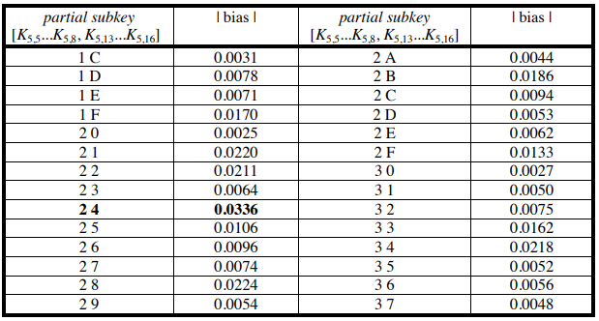
Linear Cryptanalysis

Slide 7
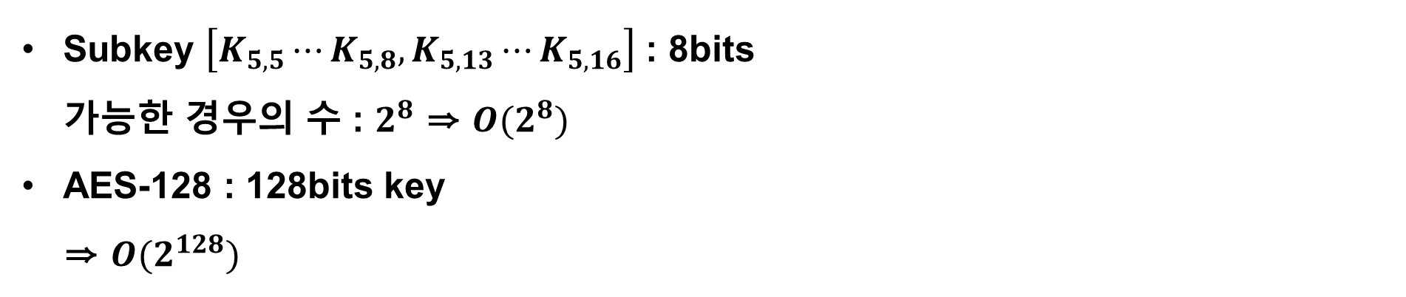
Linear Cryptanalysis
Subkey $\left[K_{5,5}⋯K_{5,8},K_{5,13}⋯K_{5,16}\right]$ : 8bits 가능한 경우의 수 : $2^{8}$ ⇒ $O(2^{8})$
AES-128 : 128bits key ⇒ $O(2^{128})$

Slide 8
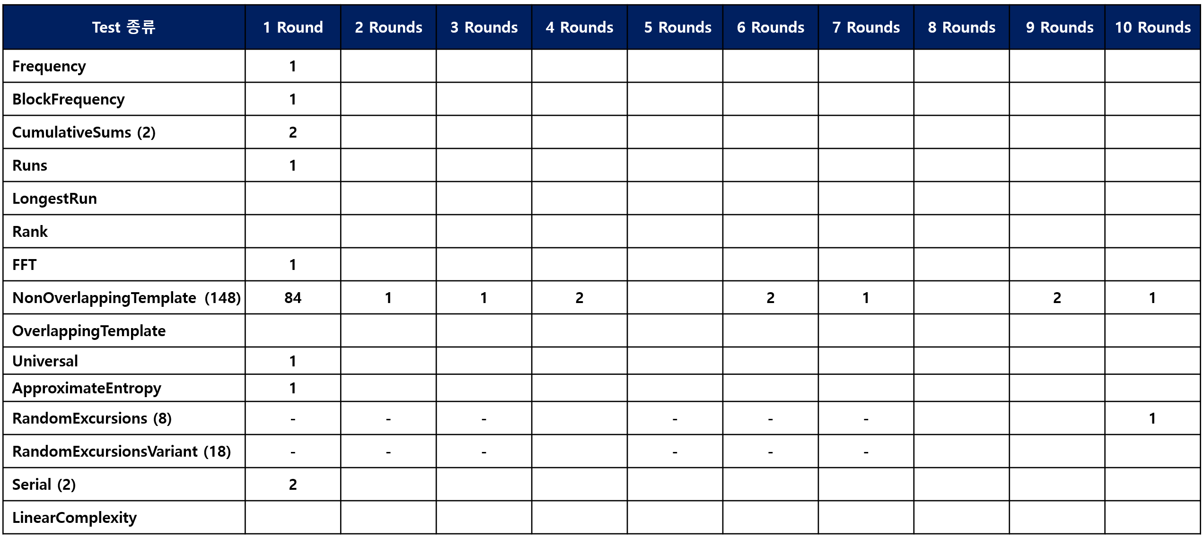
NIST SP 800-22 test suit
Base input : 010101…01 (1,000,000 bits)

Slide 9
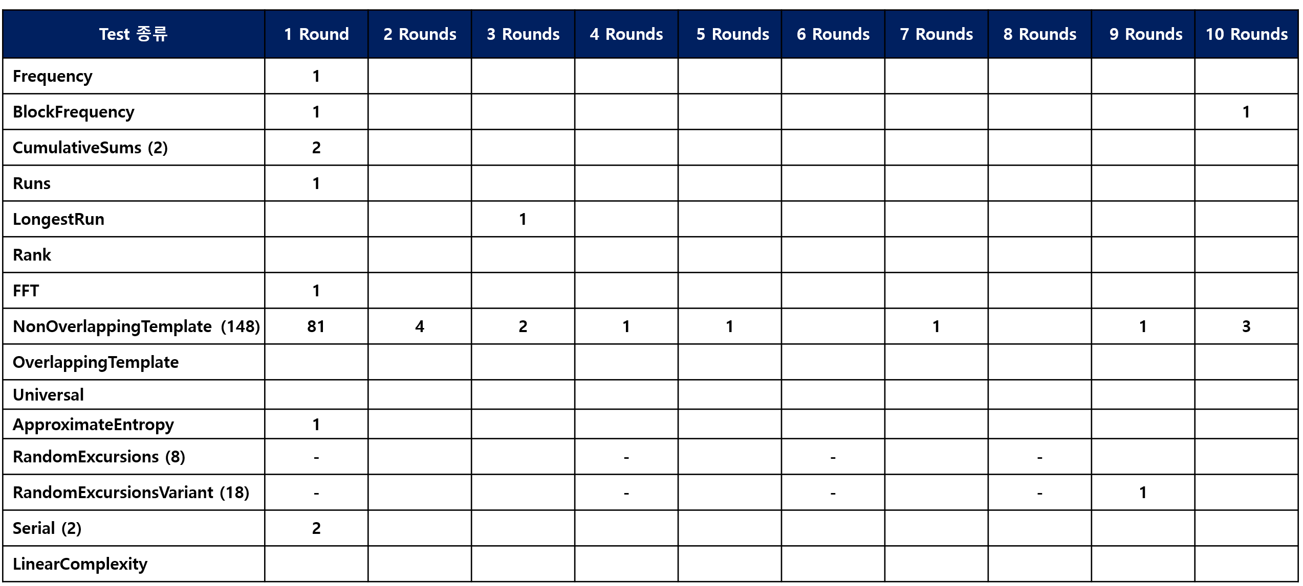
NIST SP 800-22 test suit

Slide 10
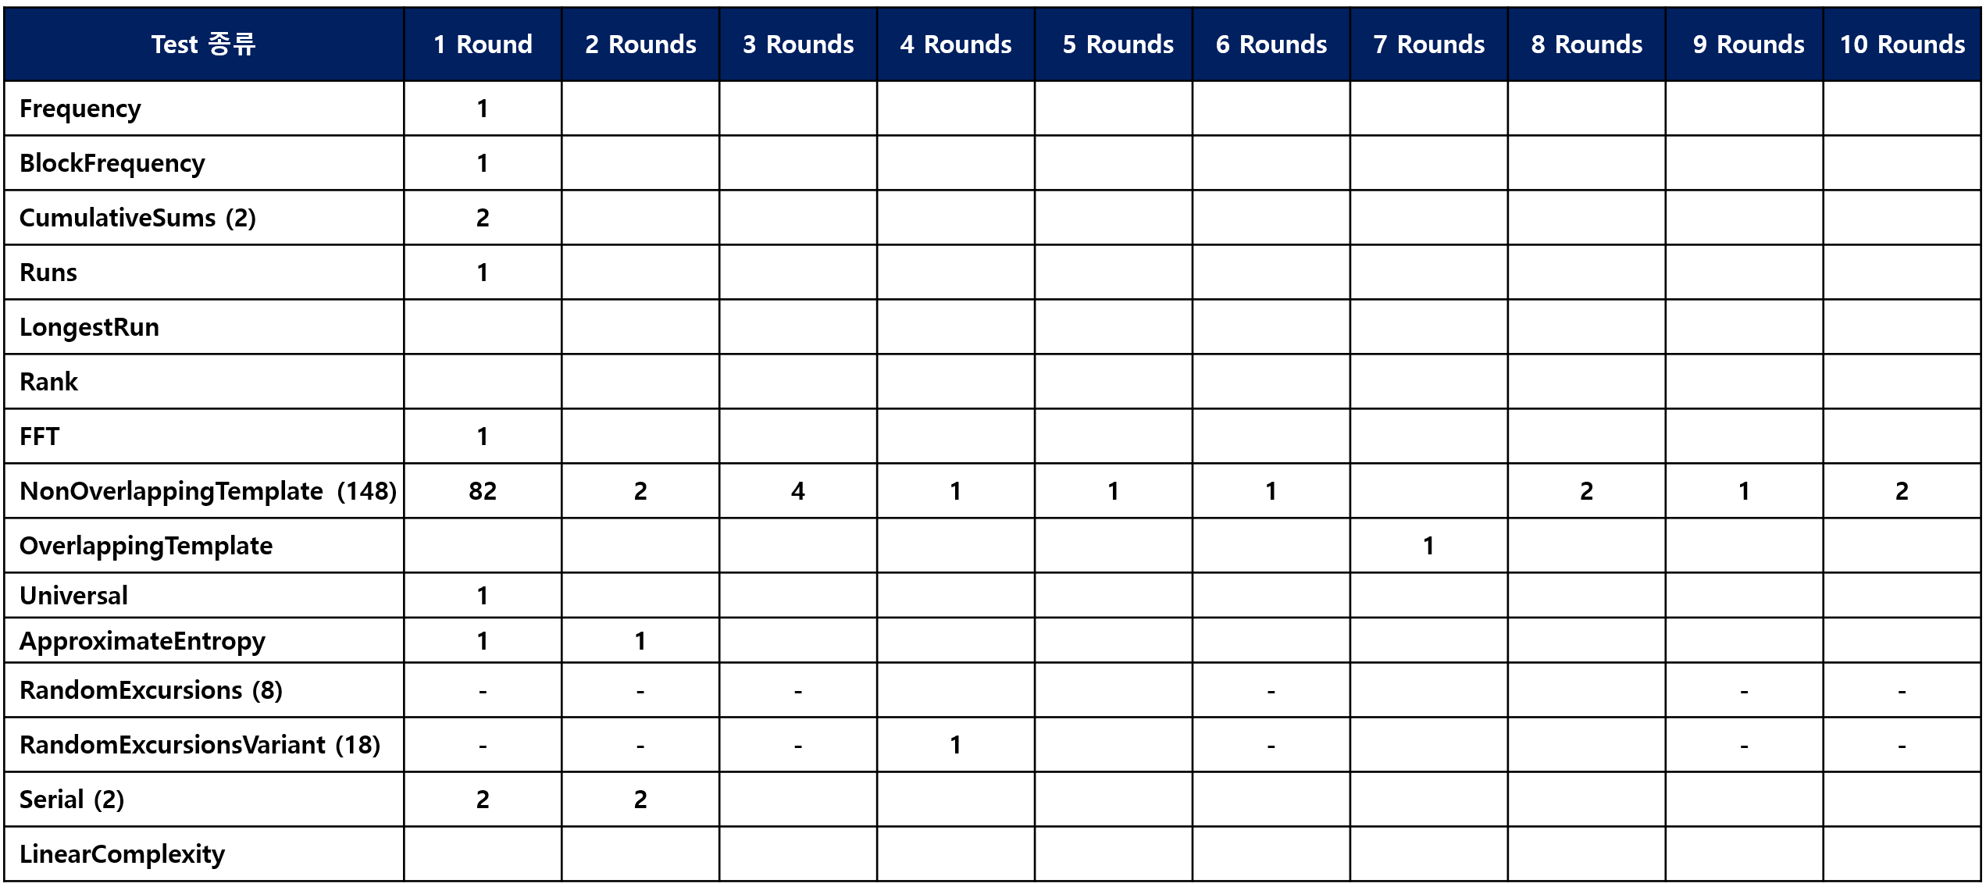
NIST SP 800-22 test suit

Slide 11

NIST SP 800-22 test suit

Slide 12
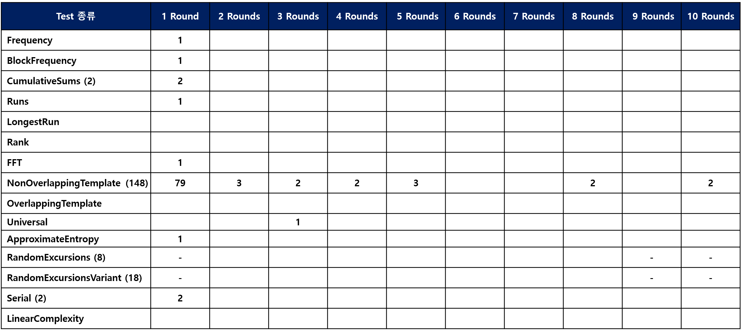
NIST SP 800-22 test suit

Slide 13
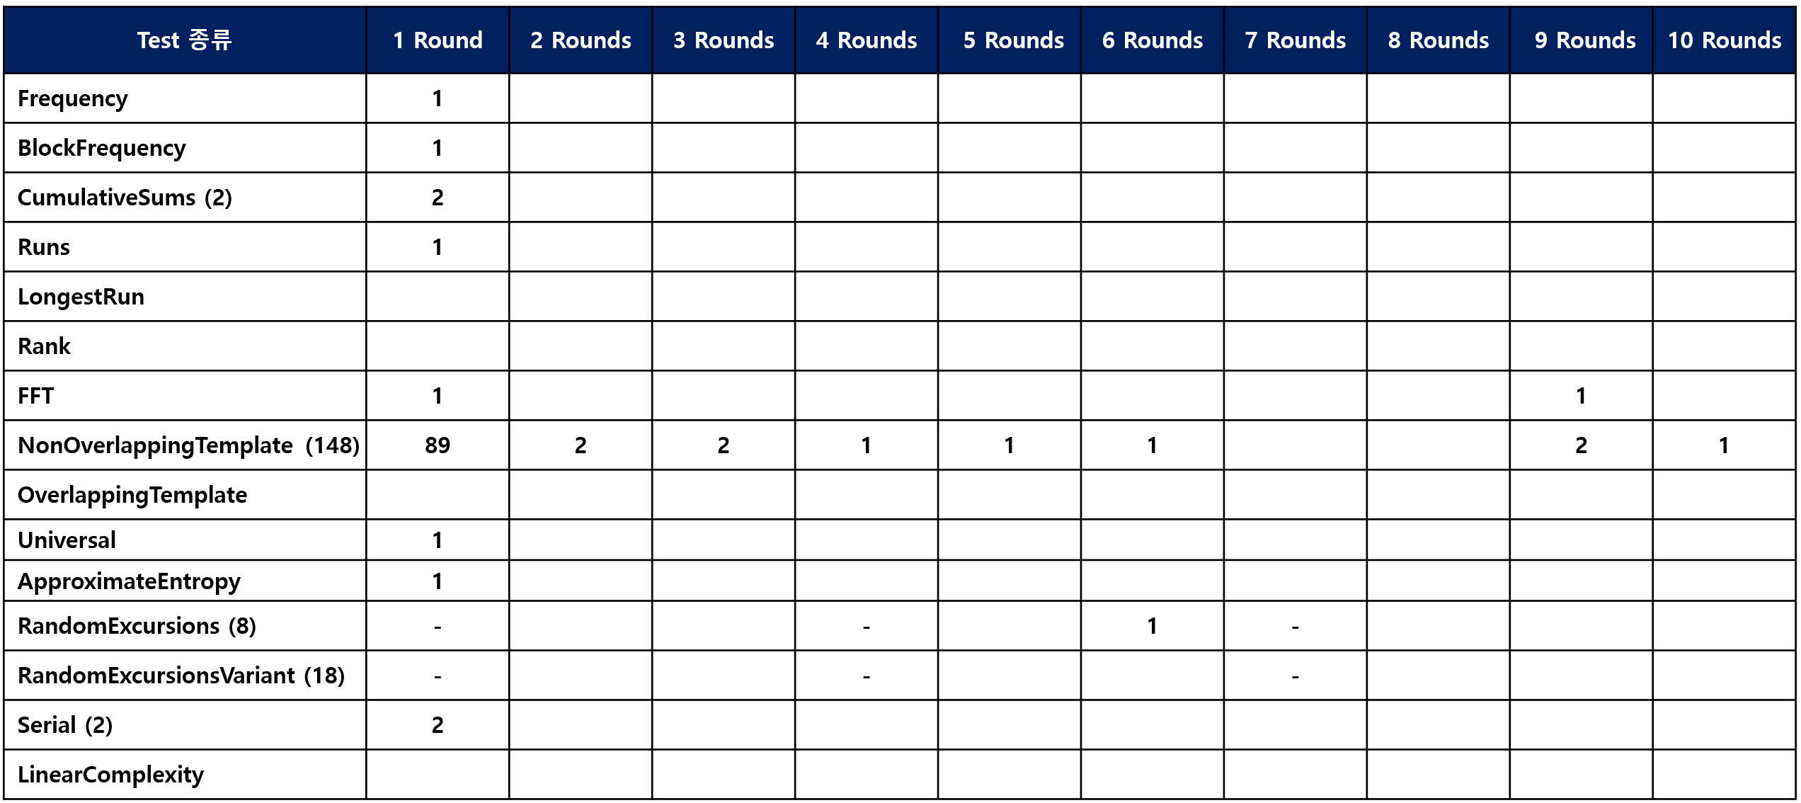
NIST SP 800-22 test suit

Slide 14
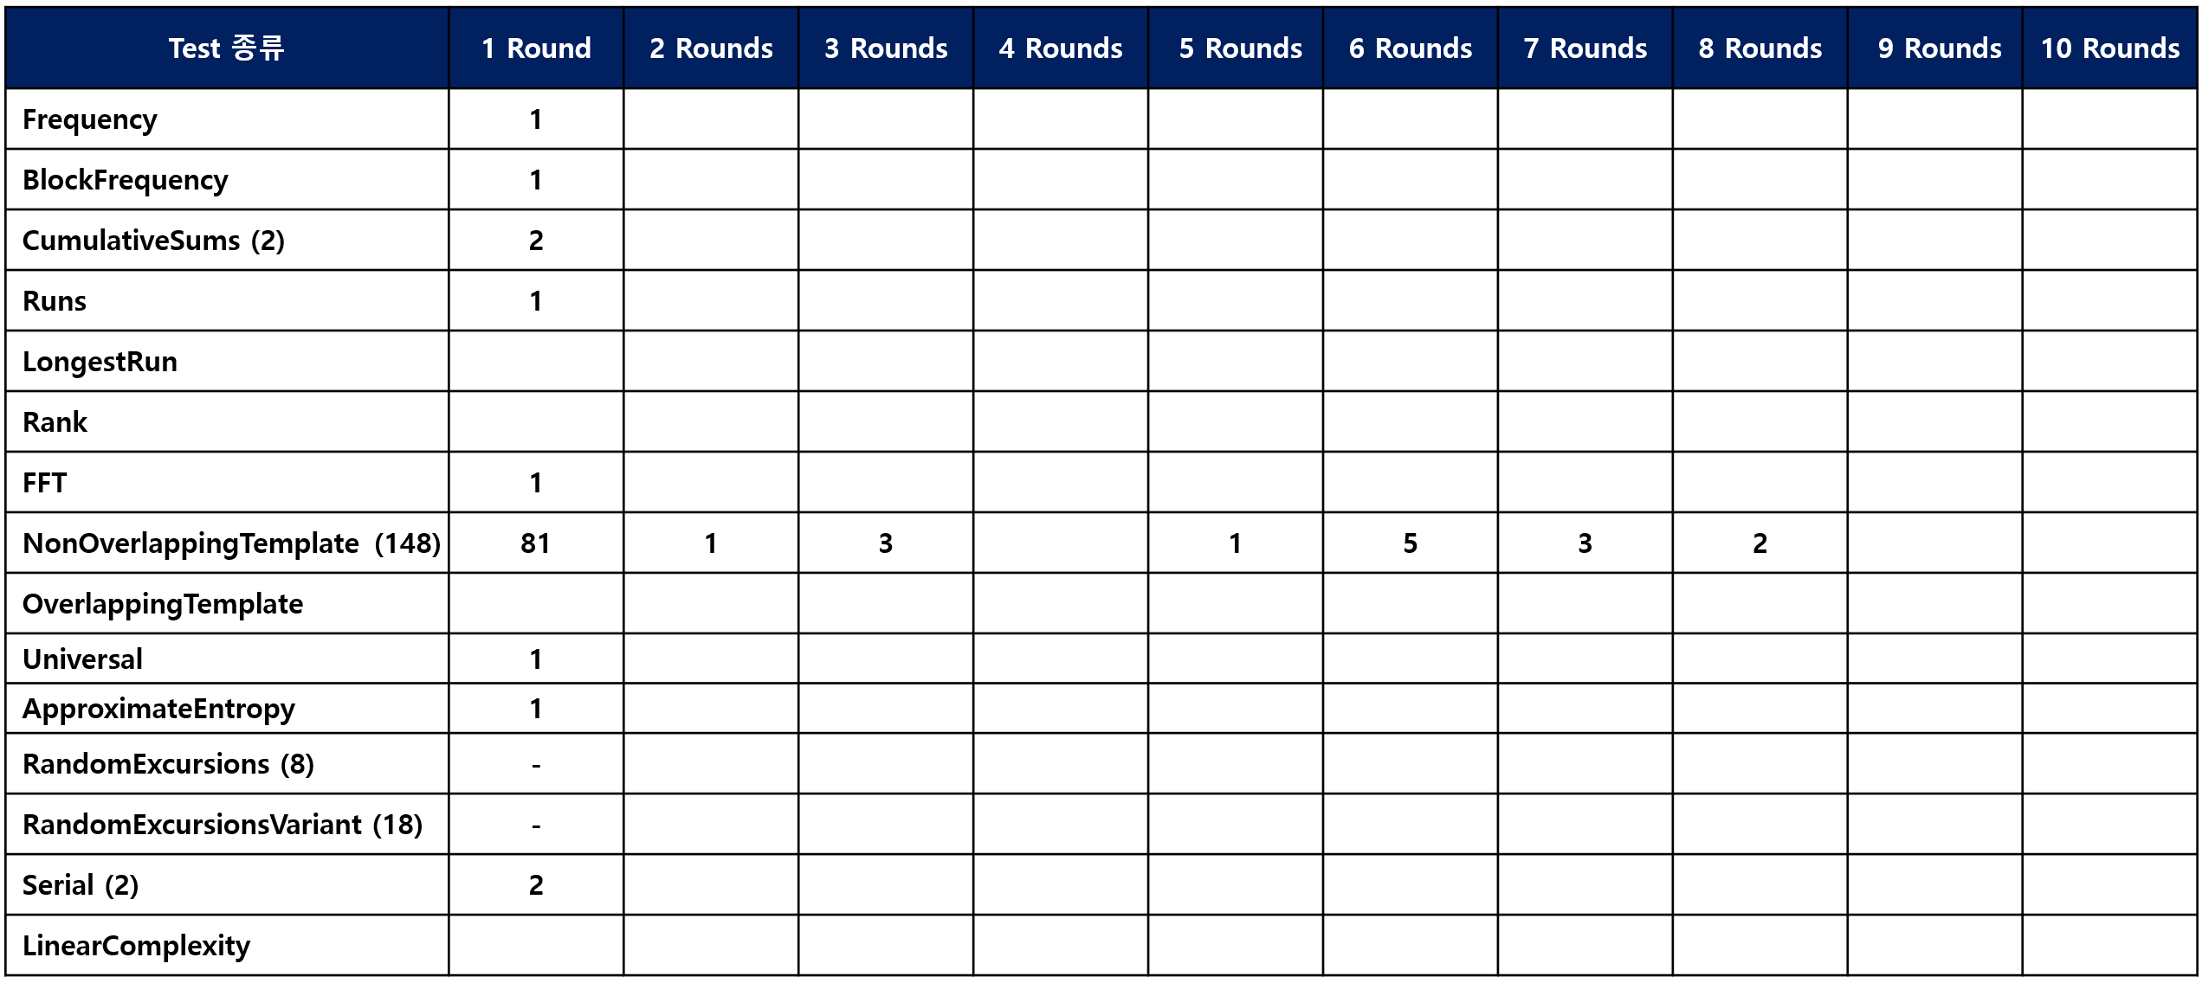
NIST SP 800-22 test suit

Slide 15
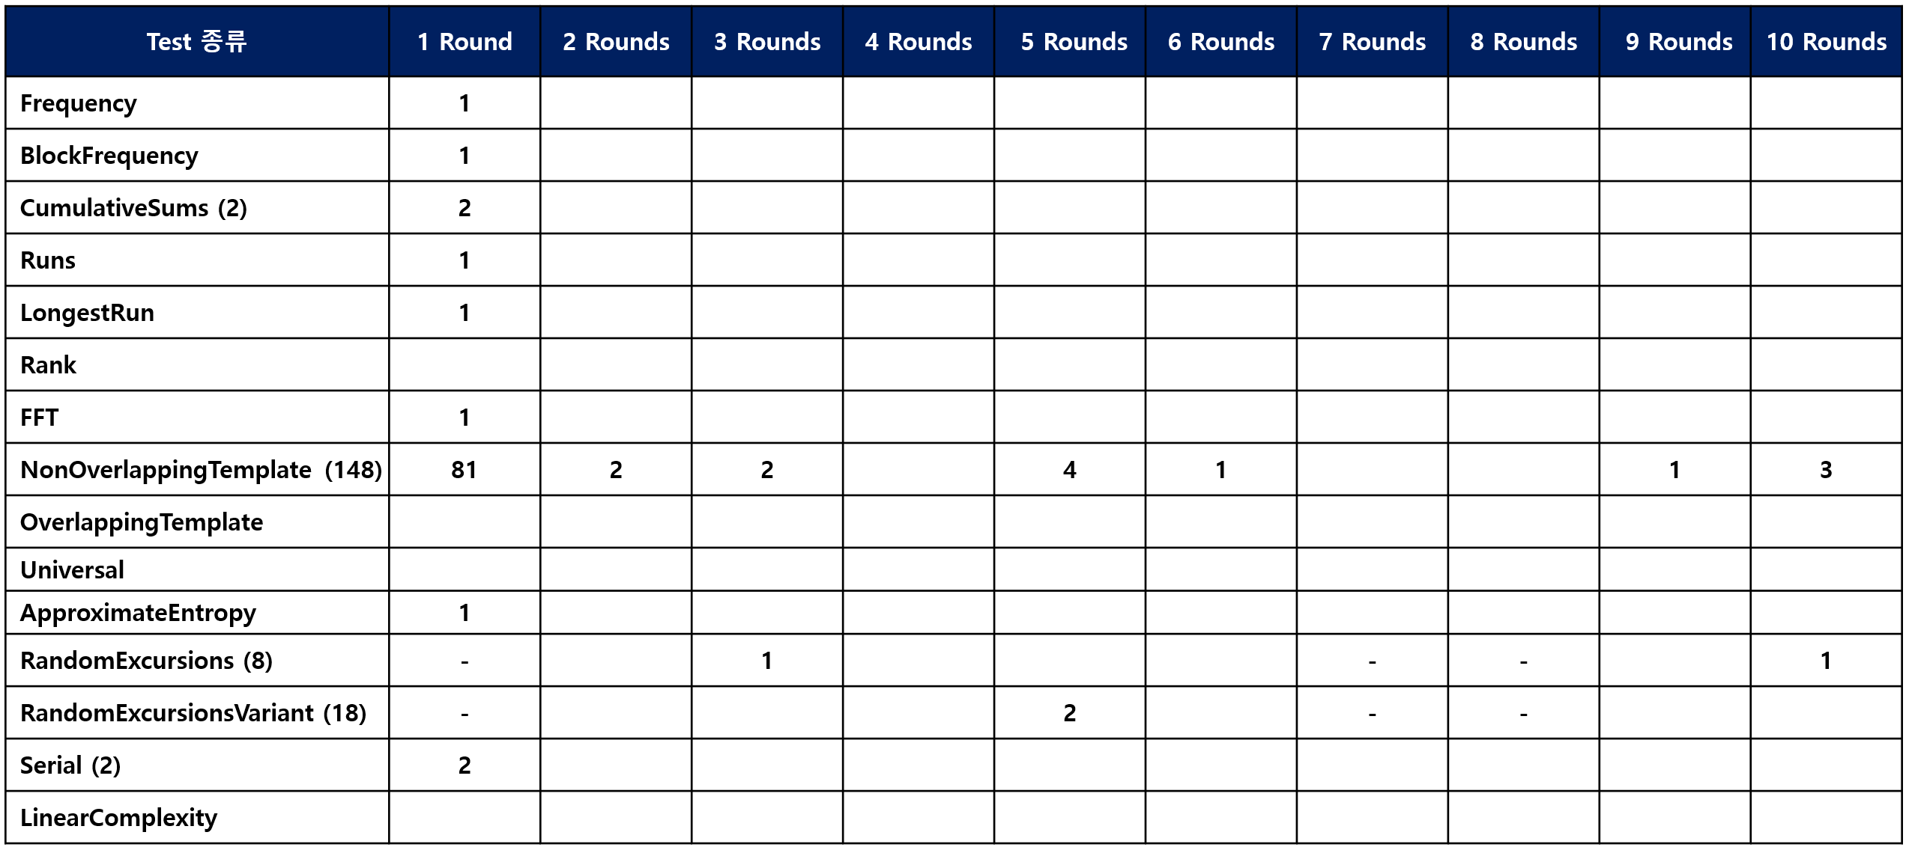
NIST SP 800-22 test suit

Slide 16
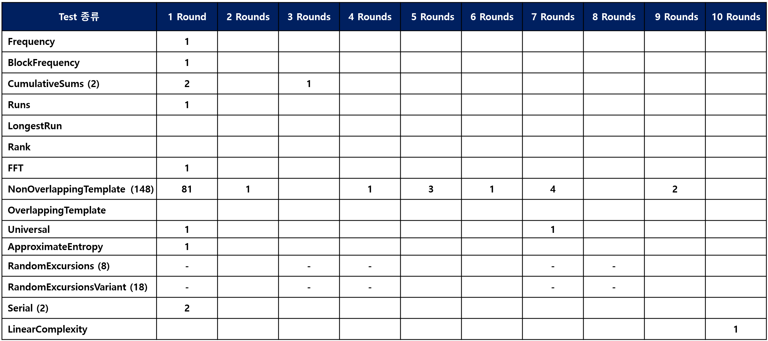
NIST SP 800-22 test suit

Slide 17

NIST SP 800-22 test suit

Slide 18
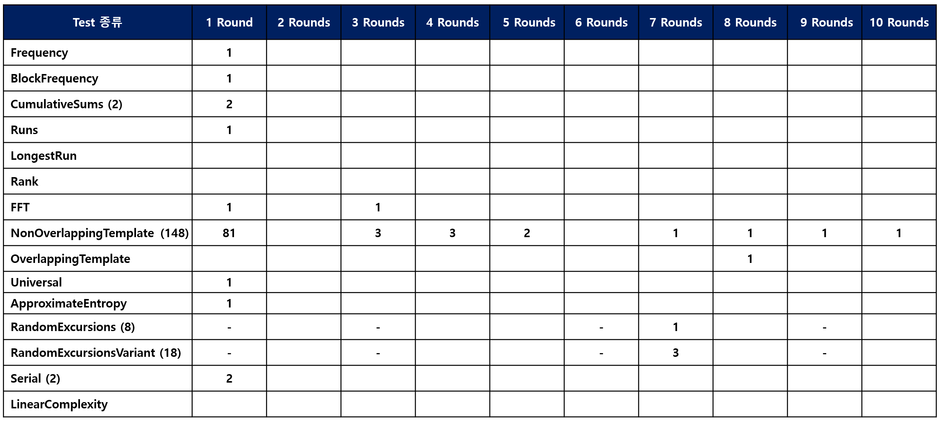
NIST SP 800-22 test suit

Slide 19
NIST SP 800-22 test suit
 | Round 1 | Round 2 | Round 3 | Round 4 | Round 5 | Round 6 | Round 7 | Round 8 | Round 9 | Round 10
Base input
Input 0
Input 1
Input 2
Input 3
Input 4
Input 5
Input 6
Input 7
Input 8
Input 9

Slide 20
To-Do
NIST SP 800-22 test suit 추가 테스트 결과 정리 및 분석
Linear Cryptanalysis 및 Differential Crptanalysis에서의 감소된 라운드 수의 영향 분석

